Slide 1

Madrid
Autori:
Ana Parović IN 17/2020
Miloš Sirar IN 3/2020
Asistent: Vladimir Jovanović
Predmet: Sistemi baza podataka

Slide 2

Sadržaj
Uvod
Osnovne informacije o skupu podataka
Opis i semantika skupova podataka
Prostiranja podataka kroz datoteke
Logička šema baze podataka
Pitanja na koje upiti treba da odgovore

Slide 3
Uvod

Slide 4


Zašto ova baza?
Projekat Korporativne finansije
Veliki skup podataka
Veliki broj obeležja
Smisleni podaci
Potencijal za veliki broj upita

Slide 5
Osnovne informacije o skupu podataka

Slide 6

Opis celokupnog skupa podataka
Informacije o smeštajima u Madridu na sajtu Airbnb
Link: https://www.kaggle.com/datasets/rusiano/madrid-airbnb-data
Autor: Murray Cox, Inside Airbnb Project
Poslednje ažuriranje: 13.04.2021.

Slide 7


Spisak svih datoteka
Dataset se sastoji iz 7 datoteka:
calendar.csv
listings.csv
listings_detailed.csv
neighbourhoods.csv
neighbourhoods.geojson
reviews.csv
reviews_detailed.csv

Slide 8
Opis i semantika skupova podataka

Slide 9
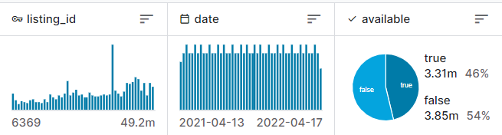
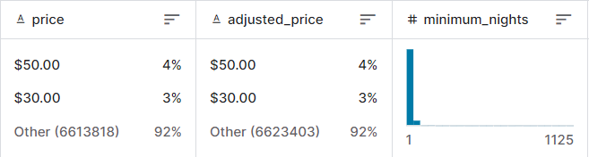
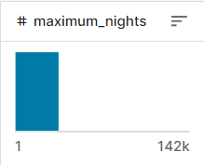
Datoteka calendar.csv
Za svaki smeštaj na određeni datum iz perioda 13.04.2021. - 17.04.2022. prikaz:
dostupnosti smeštaja
cene
minimalnog broja noćenja
maksimalnog broja noćenja
Broj uzoraka - 7 161 256
Broj obeležja - 7
Obeležja i osnovna statistika

Slide 10
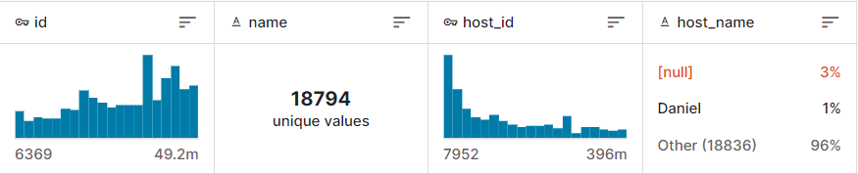
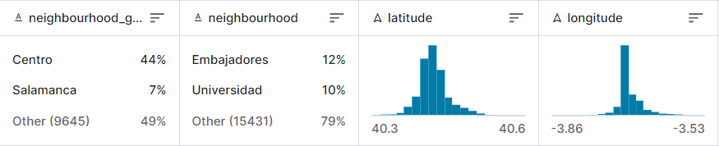
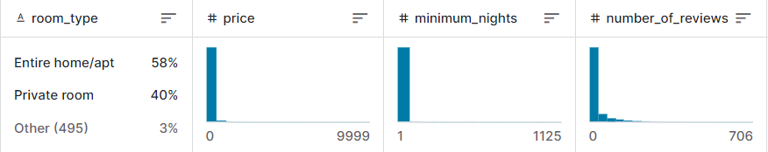
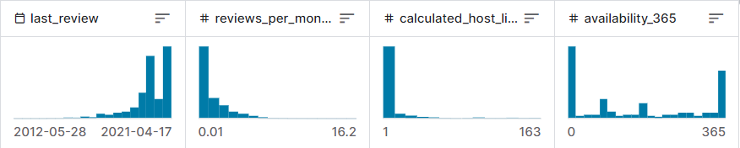
Datoteka listings.csv
Spisak svih smeštaja koji se nalaze u Madridu, i osnovne informacije o njima
Broj uzoraka - 19 618
Broj obeležja - 16
Obeležja i osnovna statistika

Slide 11
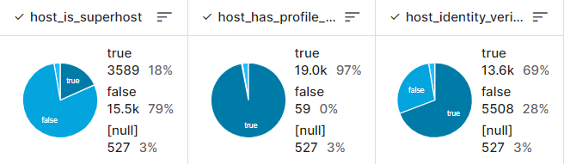
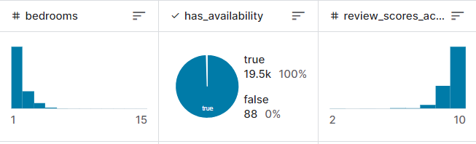
Datoteka listings_detailed.csv
Sadrži detaljnije informacije o listinzima smeštaja, sa mnogo više obeležja
Broj uzoraka - 19 618
Broj obeležja - 74
Neka od najznačajnih obeležja i osnovna statistika

Slide 12
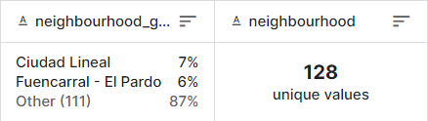
Datoteka neighbourhoods.csv
Spisak svih sektora i kvartova Madrida
Broj uzoraka - 128
Broj obeležja - 2
Obeležja i osnovna statistika

Slide 13
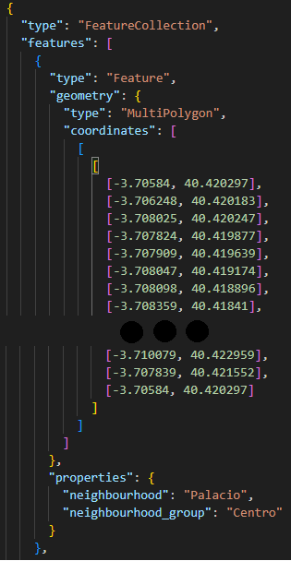
Datoteka neighbourhoods.geojson
Pomoću GeoJSON-a napravljen dodatni fajl za sektore i kvartove
Povezuje sve lokacije za određeni sektor i kvart
Broj uzoraka - 128
Broj obeležja - 2
Obeležja i osnovna statistika

Slide 14
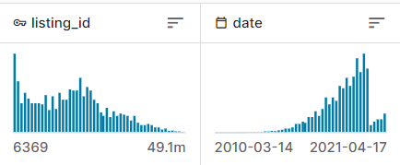
Datoteka reviews.csv
Spisak svih listing_id koji su na neki datum bili komentarisani
Broj uzoraka - 625 006
Broj obeležja - 2
Obeležja i osnovna statistika

Slide 15
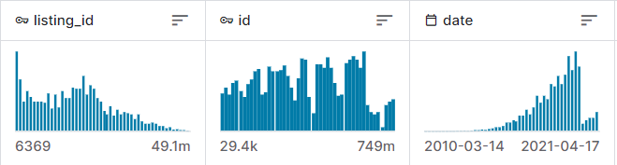
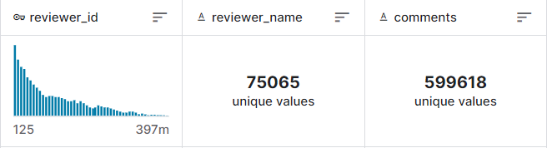
Datoteka reviews_detailed.csv
Pored informacija da je ostavljen komentar, vide se podaci o tome:
ko je ostavio komentar
tekst komentara
Broj uzoraka - 625 006
Broj obeležja - 6
Obeležja i osnovna statistika

Slide 16
Prostiranja podataka kroz datoteke

Slide 17







Kako ove datoteke zajedno daju informacije?
d

Slide 18
Logička šema baze podataka

Slide 19
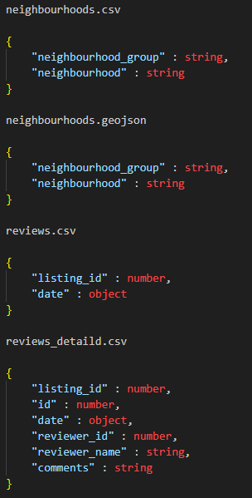
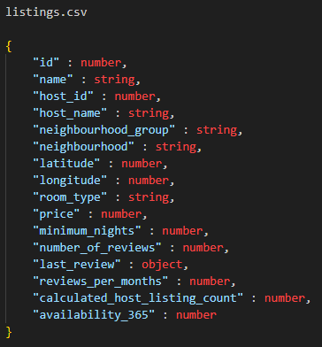
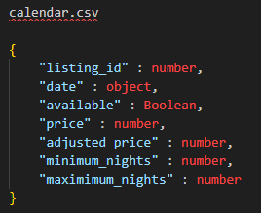

Slide 20
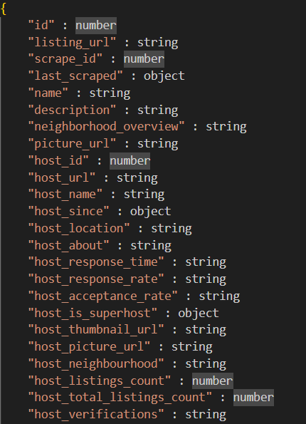
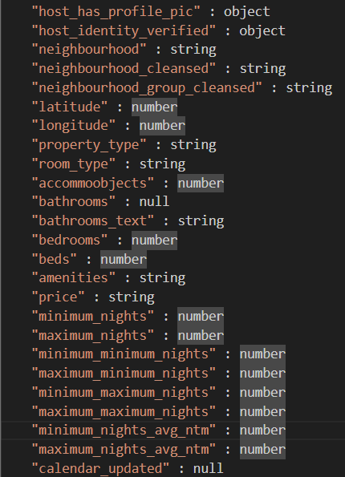
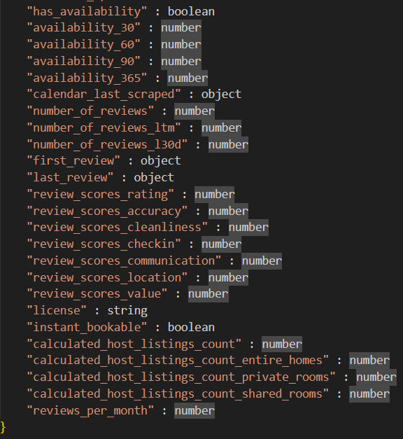

Slide 21
Pitanja na koje upiti treba da odgovore

Slide 22
Ideje za upite
Ana
Predlog 1: Ispisati četvrti u Madridu u opadajućem redosledu po broju review-eva, ali to uraditi samo za četvrti koje imaju smeštaje slobodne 13.12.2021., čiji host je superhost i ima kupatilo
Predlog 2: Koja je prosečna razlika u cenama listinga u četvrti Puerta Del Angel između jula i februara 2019. godine
Predlog 3: Prikazati sve listinge koji su superhost i imaju sliku, kao i koliko je njihova posećenost tokom jula 2021. godine
Predlog 4: Posećenost u svim smeštajima u četvrti Arganzuela tokom 2021. godine
Predlog 5: Koliko ima smeštaja koji se moraju zakazati za minimum 3 noćenja u avgustu 2018. i imaju 3 sobe?
Miloš
Predlog 1: Za svaki sektor Madrida odrediti koliko je imao zauzetih smeštaja bar 20 dana u avgustu 2021. godine?
Predlog 2: Koliko je private room tipova sobe u nekom određenom sektoru Madrida bilo slobodno na dan 31.12.2021.?
Predlog 3: Koliko smeštaja ima bar dva kupatila ako imaju 3 sobe?
Predlog 4: Posećenost smeštaja u avgustu 2021. godine kojima je cena veća od 100 dolara po noćenju.
Predlog 5: Broj komentara za svaki od smeštaja u periodu od 2010. do 2013. godine

Slide 23
Kraj
Hvala na pažnji
Pitanja?

